Slide 1



INSTITUTO DE PROTECCIÓN Y SANIDAD AGROPECUARIA
Estrategia operativa para la vigilancia de Trogoderma granarium Everts.
Martin Agenor Rosales, M.Sc.
Responsable Departamento de Vigilancia
Fitosanitaria y Campañas/IPSA
Managua, agosto de 2022

Slide 2
GENERALIDADES
Objetivo: Realizar actividades de vigilancia, con la finalidad de mantener la condición fitosanitaria de país libre de gorgojo khapra.
Nombre común de la plaga | Nombre científico de la plaga | Hospederos | Órganos afectados
Gorgojo Khapra | Trogoderma granarium Everts. | Maní (Arachis hypogaea), el arroz (Oryza sativa), el ajonjolí (Sesamum indicum), el sorgo (Sorghum bicolor), el maíz (Zea mays), el algodón (Gossypium spp.), entre otros. | Granos OTROS: frutos secos y distintas resinas, leche en polvo, pieles, comida desecada para perros, sangre seca, insectos muertos y restos de animales desecados, pastas alimenticias, harinas (incluso la de pescado), pastas aceitosas, concentrados balanceados para la alimentación animal, papel, sacos vacíos y productos enlatados como gomas, cuero, fruta seca, leche en polvo, harina de pescado, pieles, lana, plumas y sangre seca.

Slide 3
ESTRATEGIA A IMPLEMENTAR
Estrategia | Actividad | Unidad de Medida
Ruta de trampeo | Establecer trampas tipo Domo | Nº trampas
Capacitación | Charlas | Número
Divulgación | Brochures | Número
Diagnóstico | Toma de muestras para análisis | Número
Supervisión | Supervisión por la Dirección de Sanidad Vegetal | Número
 | Supervisión por la Delegación Departamental | Número
 | Supervisión por el DVFC | Número
Evaluación | Evaluación por la Delegación Departamental | Número

Slide 4
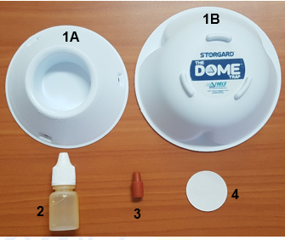
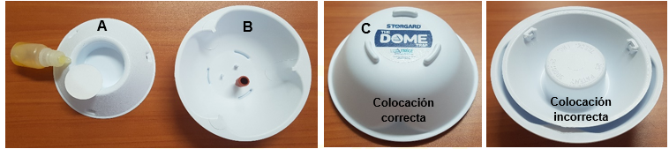
Rutas de trampeo:
-Para la vigilancia de Trogoderma granarium, se estableará una ruta de trampeo en los departamentos con presencia de puntos de ingresos al país; así como, en aquellos en los que se almacena granos importados
Tipo de trampas: La trampa a utilizar será tipo domo (Trogotrampas), la cual se compone de un kit, que consta de lo siguiente:
1A: Domo Interno
2A: Domo externo
2. Kairomona o atrayente alimenticio
3. Feromona sexual
4. Papel filtro

Slide 5
Sitios/densidad de trampeo: En puntos de ingreso al país, centro de almacenamiento, acopio y bodegas donde se almacenan granos y productos alimenticios importados. En los sitios de ingreso al país (puertos, aeropuertos y fronteras terrestres), se colocarán al menos dos trogotrampas. En lugares de almacenamiento, se instalarán de 3 a 5 trogotrampas en dependencia del tamaño de los silos y bodegas.
Ubicación: Se ubicarán cerca del material hospedero, en sitios donde las larvas se congregan, cerca de hendiduras de las paredes de los graneros, silos o en estibas de sacos almacenados en las bodegas. Las trampas se colocaran en cualquier elevación conveniente, a unos 15 a 20 metros o más de separación entre ellas. El gorgojo khapra prefiere los lugares calientes.
Período de inspección RT: quincenal.
Codificación:
30-55/PV-TT-TG-000012 = Chinandega (30), Corinto (55), Programa de Vigilancia (PV), Trogotrampa (TT), Atrayente para Trogoderma granarium (TG), y el número consecutvo de la trampa (000012).

Slide 6
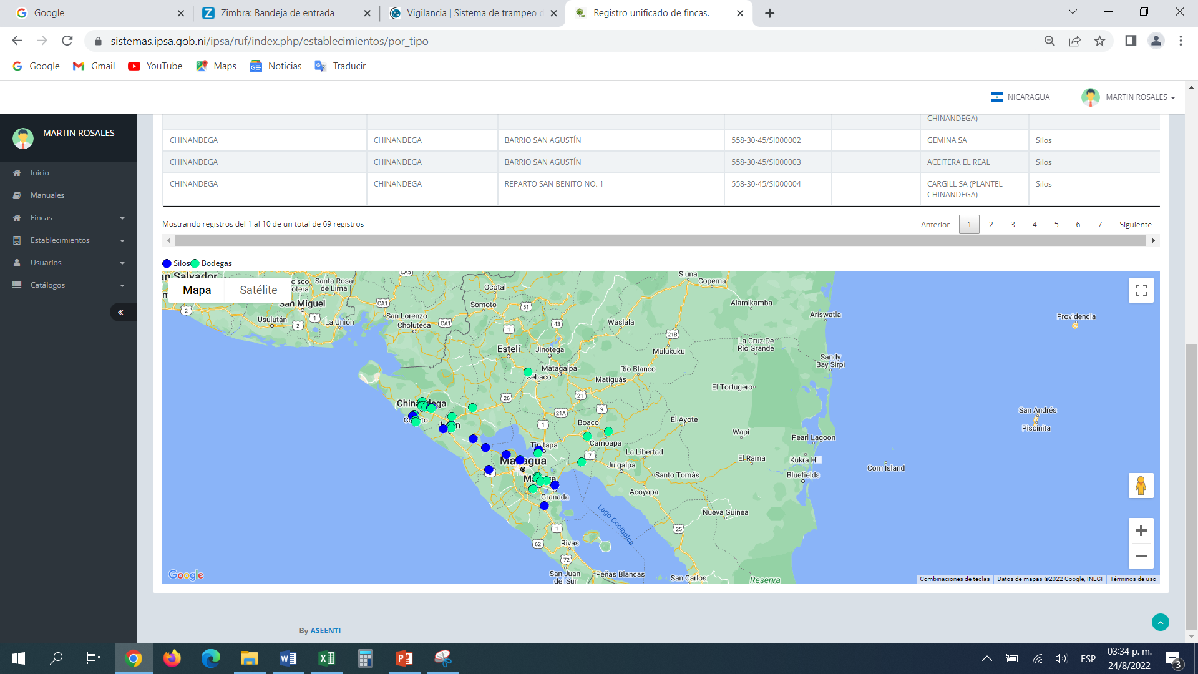
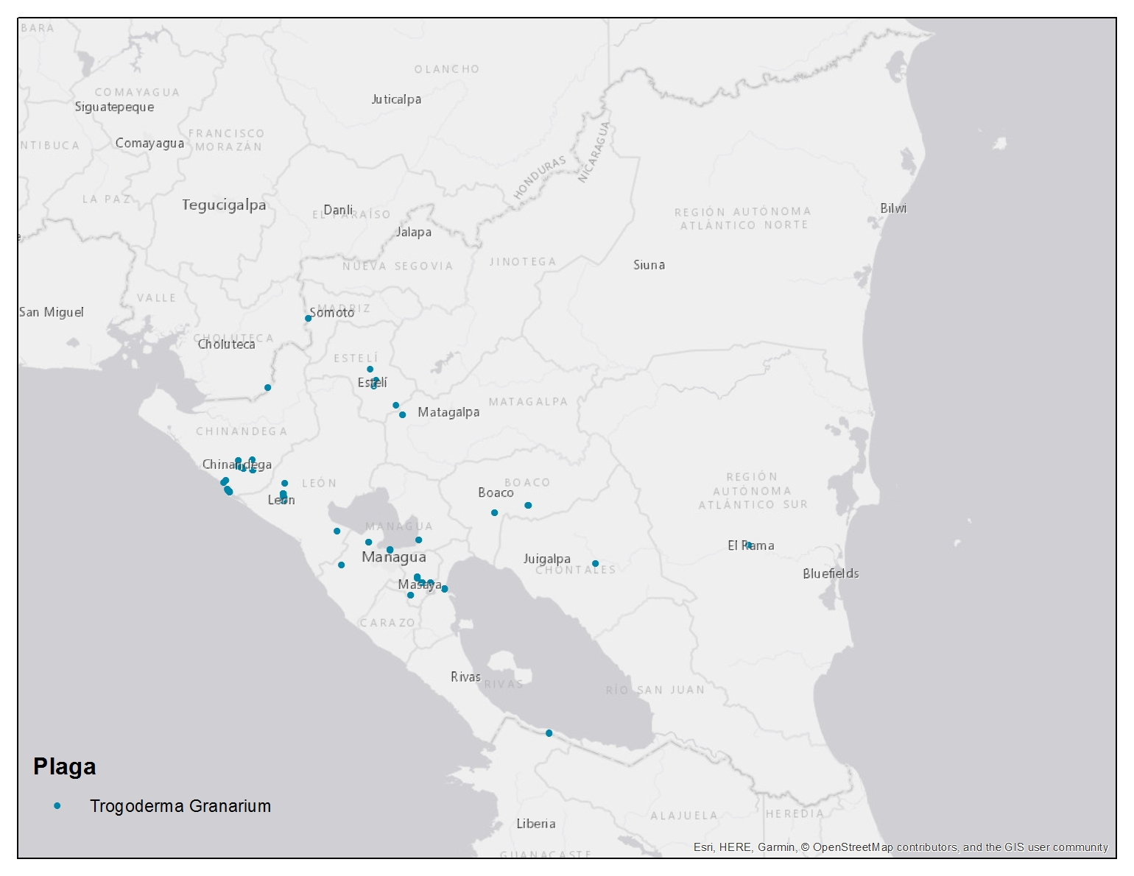
DELEGACIONES

Slide 7


¿PREGUNTAS?

